Slide 1
PLANIFICACIÓN PARA EL AUTOAPRENDIZAJE SEMANA 10 DEL 01 de JUNIO AL 05 DE JUNIO 2020
TÍTULO | Unidad 1
ASIGNATURA/CURSO | MATEMÁTICA 3° BÁSICO
PROFESORA | Constanza Estefani Barrios Valenzuela
CONTENIDO | Adición
OBJETIVO DE APRENDIZAJE DE LA UNIDAD 1 | (OA 05) Identificar y describir las unidades, decenas y centenas en números del 0 al 1 000, representando las cantidades de acuerdo a su valor posicional, con material concreto, pictórico y simbólico.
OBJETIVO DE LA CLASE | Representar la adición con canje utilizando material concreto.
MOTIVACIÓN | DESAFÍO: Problema del día

Slide 2
ACTIVIDAD(ES) Y RECURSOS PEDAGÓGICOS | Actividades: • Problema del día • Preguntas de inicio • Recordar algunos conceptos importantes • Observan videos explicativos • Realizan ejercicios relacionados con el contenido Recursos: • Guía en forma digital • Cuaderno de la asignatura • Lápiz • Goma • Acceso a video explicativo.
EVALUACIÓN | EVALUACIÓN FORMATIVA (Link)
ESTE MÓDULO DEBE SER ENVIADO AL SIGUIENTE CORREO ELECTRÓNICO | Enviando fotografía del TICKET DE SALIDA a: Celular (whatssap): +56945834458 Correo electrónico: Constanza.barrios@colegio-jeanpiaget.cl

Slide 3
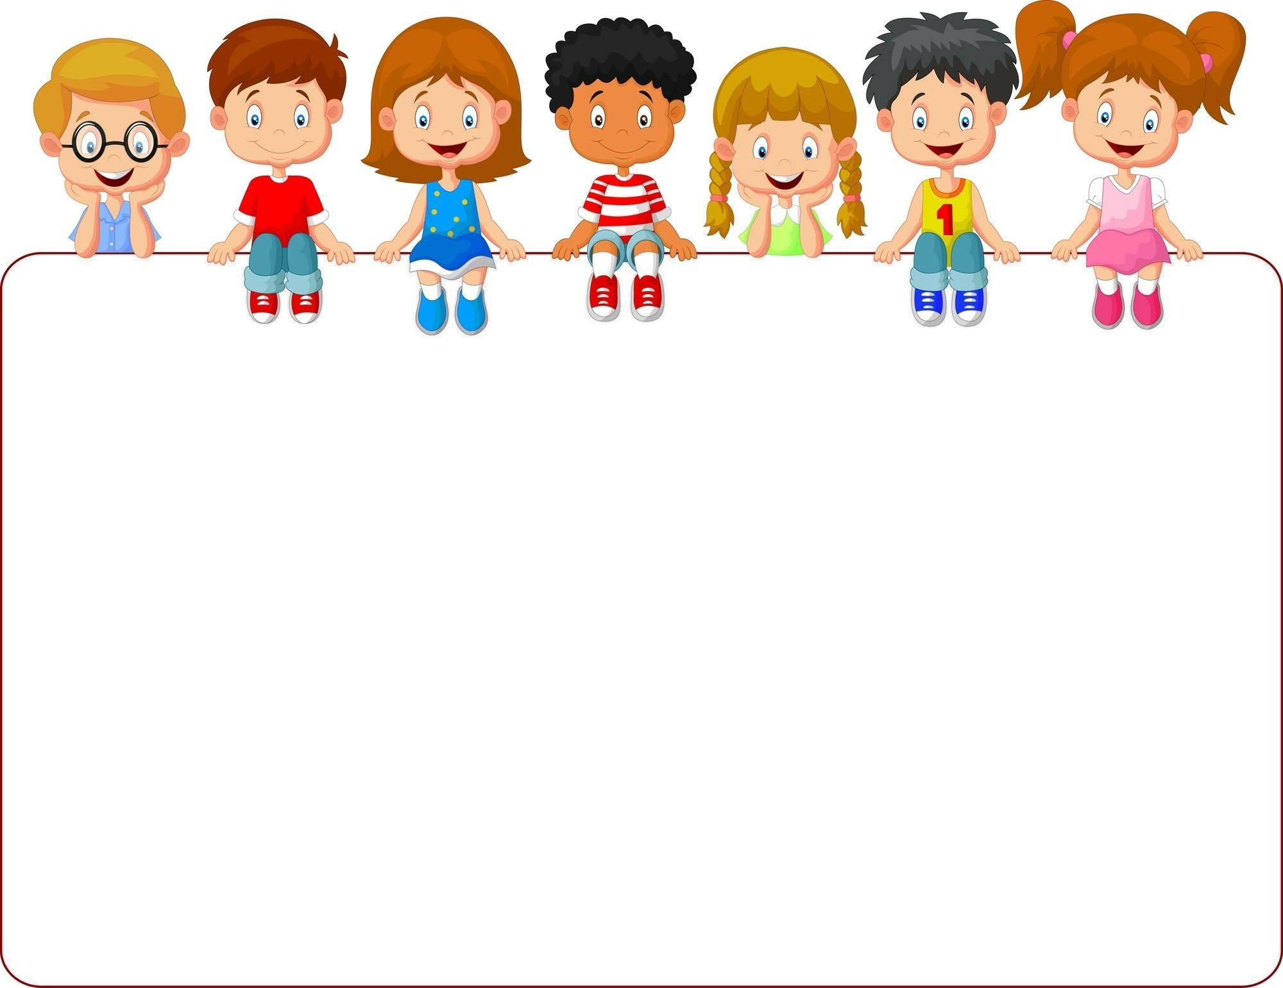
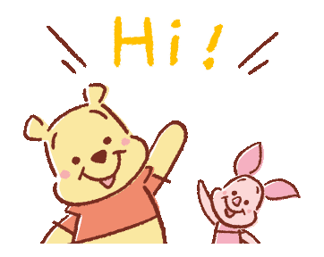
Recomendaciones
No imprimas esta presentación, pues este power point te servirá para retroalimentar lo aprendido.
Puedes tomar apuntes en tu cuaderno si es necesario.
De no poder escuchar los audios de esta presentación, te recomiendo descargar la aplicación WPS Office.

Slide 4
PROBLEMA DEL DÍA CUADRADO MÁGICO
Resuélvelo en tu cuaderno

Slide 5
Para comenzar la clase y activar tus conocimientos, responde en forma oral, las siguientes preguntas:
ACTIVANDO NUESTROS CONOCIMIENTOS
¿Recuerdan lo aprendido la clase anterior sobre las centenas, decenas y unidades?
¿Qué es una centena?
¿Qué representa el 1 si se encuentra en la unidad?
¿Qué representa el 1 si se encuentra en la decena?
¿Qué representa el 1 si se encuentra en la centena?

Slide 6
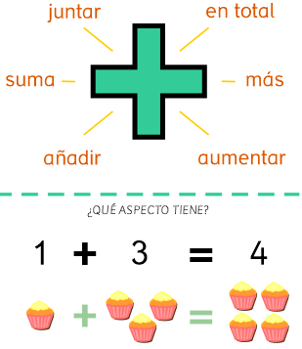
Recordemos
¿Qué es una adición?
La ADICIÓN O SUMA, es una operación matemática que nos ayuda a unir o juntar dos o más objetos o cifras numéricas, para obtener una cantidad determinada.

Slide 7
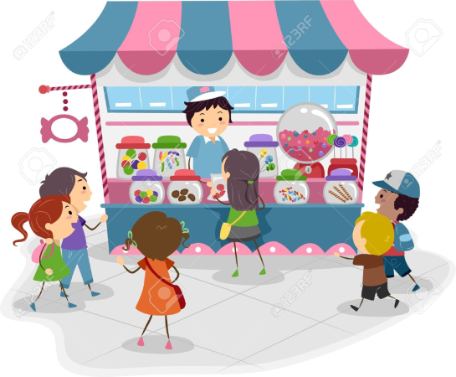
¿Para qué nos sirve sumar?
Las sumas están presentes en toda nuestra vida diaria, cuando vas y compras tu dulce favorito en la tienda cercana a tu casa, cuando tus papás te dan dinero, cuando quieres comprar algún artículo que te gustó.
Al saber sumar puedes:
Para saber cuanto vas a pagar
Para saber cuantos libros tienes
Para ver cuantos kilos cargas
Para sumar el número de cosas que ves
Para contar objetos
Para contar dinero
Para calcular kilogramos o litros para la comida, etc.

Slide 8
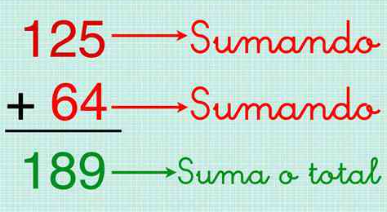
TÉRMINOS DE UNA ADICIÓN

Slide 9
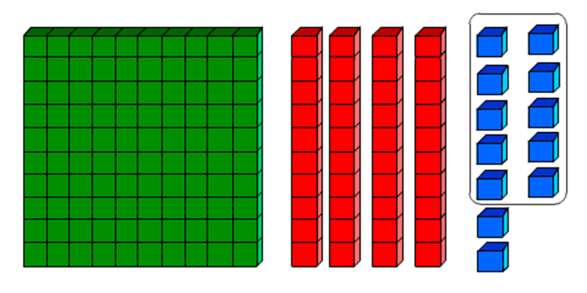
Bloques de base 10
Recordemos
CENTENA (C)
Representa el 100 y le llamaremos PLACAS
DECENA(D)
Representa el 10 y le llamaremos BARRAS
UNIDAD(U)
Representa el 1y le llamaremos CUBO

Slide 12
Este video nos ayudará a entender de mejor manera cómo sumar con canje utilizando bloques de base 10
https://www.youtube.com/watch?v=HV__szcqY0A

Slide 13
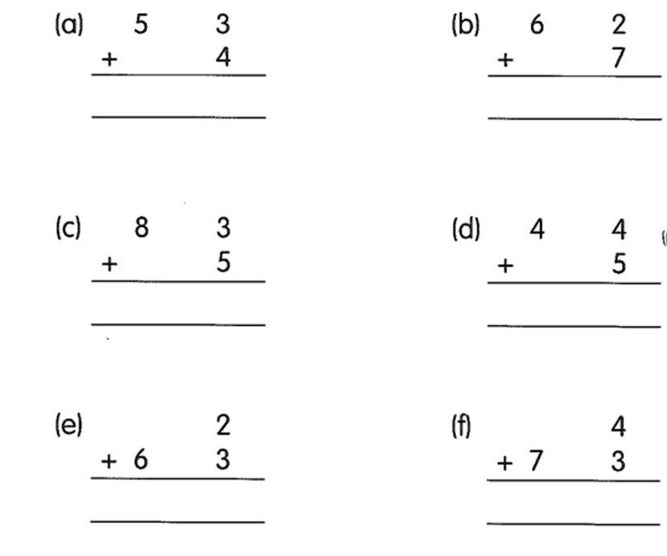
I. Resuelve las siguientes adiciones sin canje en tu cuaderno

Slide 14
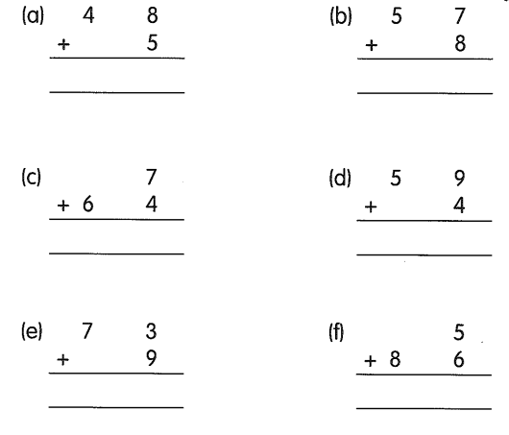
I. Resuelve las siguientes adiciones con canje en tu cuaderno

Slide 15
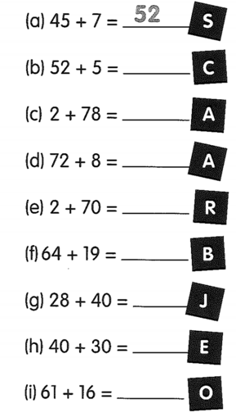
III. Resuelve las siguientes adiciones y encuentra la palabra escondida.

Slide 16
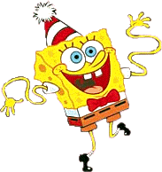
Ticket de salida
Envía una foto de este ticket respondido (puedes responder lo en tu cuaderno) al correo: constanza.barrios@colegio-jenpiaget.cl o al celular: +56945834458
NOMBRE DEL ESTUDIANTE: ____________________________
¿Qué canje hiciste?
¿Por qué hiciste ese canje?
¿Cómo hiciste es canje?
Este ticket de salida lo puedes realizar en tu cuaderno

